Slide 1
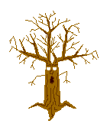
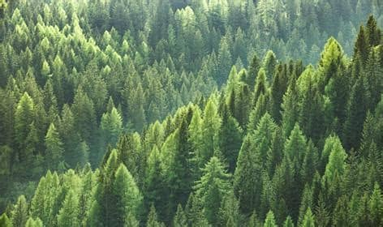
Les a zvířata v něm

Slide 2
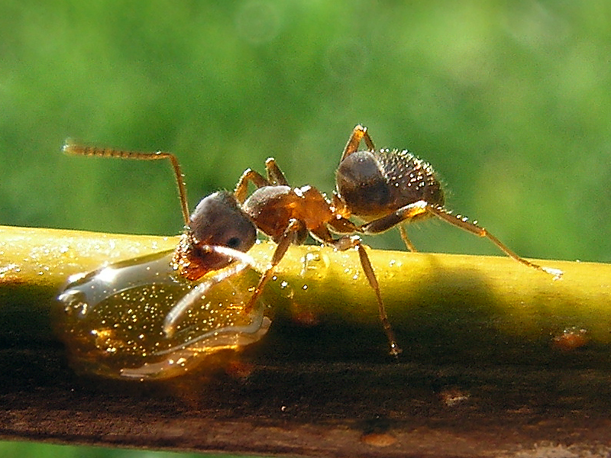
Mravenec
Muže být velký až 5 mm
Mravenců je přes 6000 druhů

Slide 3
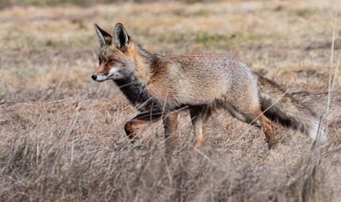
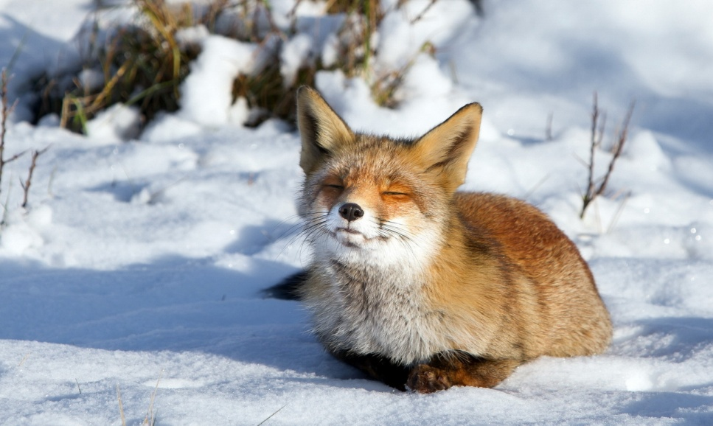
Liška
Liška patří mezi kočkovité šelmy.
může mít až 42 zubů

Slide 4
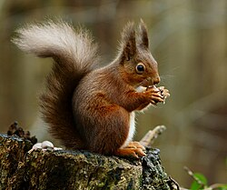
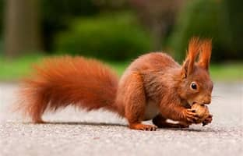
Veverka
Veverka obecná obvykle dorůstá 19 až 23 cm.
Váží 250 až 340 gramů.

Slide 5
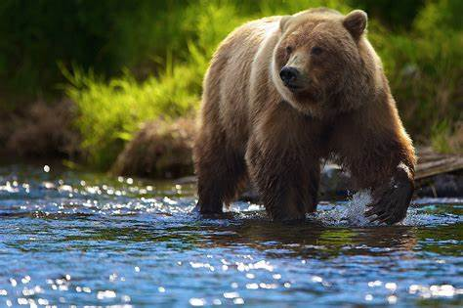
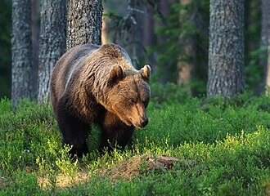
medvěd
Váží až 350kg
Může být vysoký až 220 cm

Slide 6
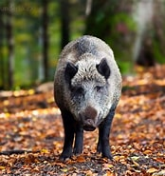
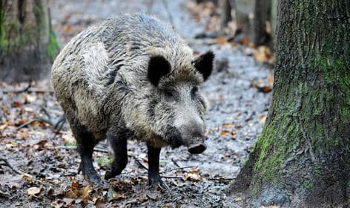
Prase divoké
Je to sudokopytník
Divočák muže běže až 50 km/h

Slide 7
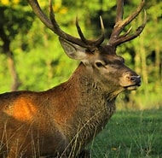
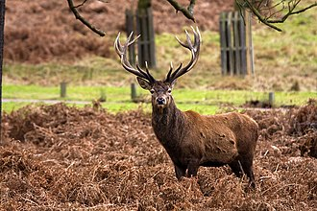
Jelen
Samci se dorůstají 170 až 230 cm
Váží až 240 kg

